Slide 1
RUOKAVISA 2025 Ruoan valinta Ohjausta, tuuppausta ja vaikuttamista – kohti tietoisia ruokavalintoja

Slide 2
Päivän teemat ja tavoitteet
Teemat
Ravitsemussuositukset
Ruoan markkinointi ja mainonta
Elintarvikkeiden pakkausmerkinnät
Tavoitteet
Ymmärtää erilaisia tapoja, joilla ruokavalintoihimme ja ruokailutottumuksiimme vaikutetaan
Ymmärtää miksi ravitsemussuositukset laaditaan ja miten niitä voidaan hyödyntää
Tunnistaa ja osata tulkita erilaisia pakkausmerkintöjä

Slide 3
Miksi ruokavalintoihimme pyritään vaikuttamaan?

Slide 4
Mitä ovat ravitsemussuositukset?
Tavoitteena tuupata koko väestöä terveyttä edistävän ruokavalion toteuttamiseen
Erilaisille väestöryhmille, kuten lapsille ja vanhuksille on omat suositukset
Suosituksia hyödynnetään
Kun halutaan viestiä terveyttä ja hyvinvointia edistävästä ruokavaliosta
Kun suunnitellaan ruokalistoja joukkoruokailuun tai uusia tuotteita elintarviketeollisuudessa
Kun havaitaan puutteita ravintoaineen saannissa, esim. jodin puutetta hoidetaan lisäämällä sitä suolaan
Kun halutaan tutkia, miten ihmiset syövät

Slide 5
Mikä ihmeen täysjyvä?
Poimi vastaukset videolta!
Kuinka paljon täysjyvää tulisi syödä vuorokaudessa?
Mistä tietää paljonko tuote sisältää täysjyvää?
Miksi täysjyvävilja on parempi ympäristön kannalta?
https://youtu.be/WYcwB5lZJ-o

Slide 6
Mitä ravitsemussuositukset kertovat?
Proteiinit
Hiilihydraatit
Rasvat
Ravintoaineiden saantisuositukset
Energiaravintoaineet
Suojaravintoaineet
Kivennäisaineet
Vitamiinit
Ympäristönäkökulma
Ruokajärjestelmän ympäristövaikutusten vähentäminen
Hävikin pienentäminen

Slide 7
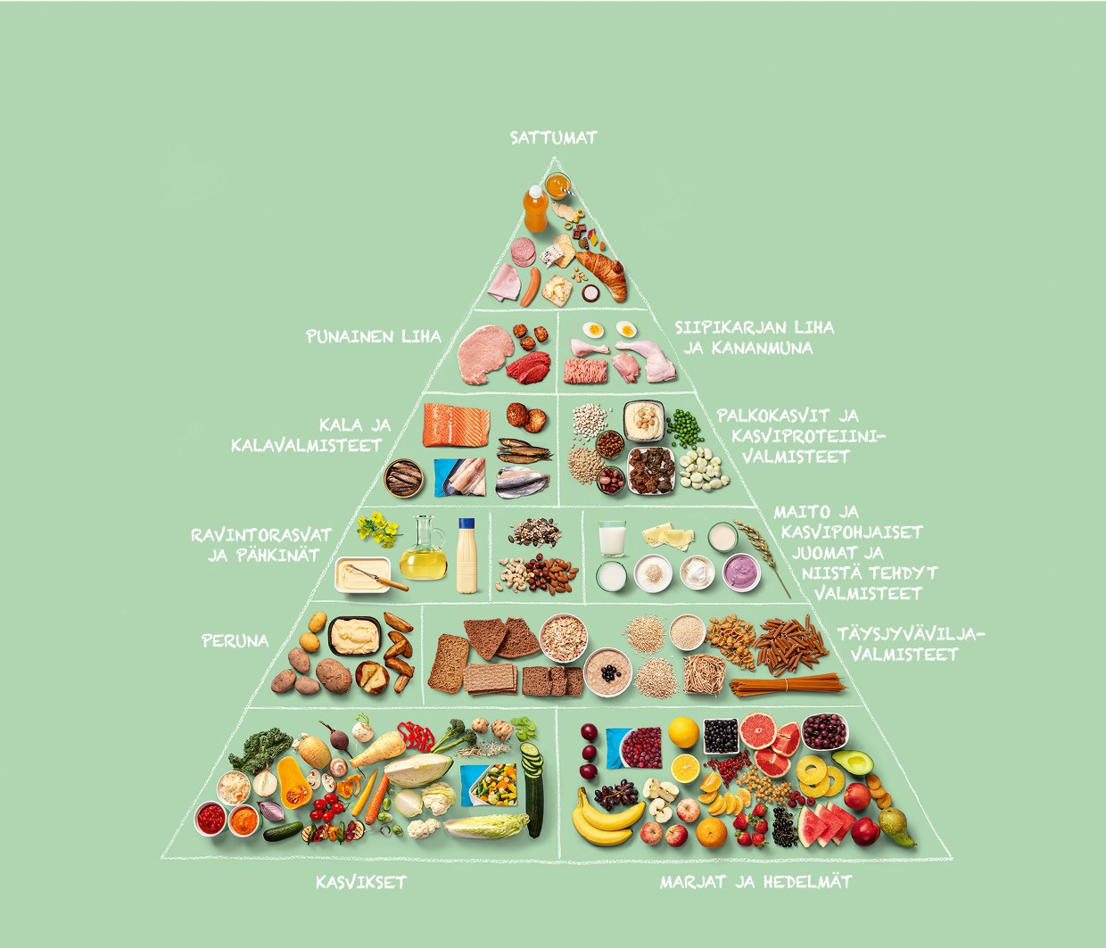
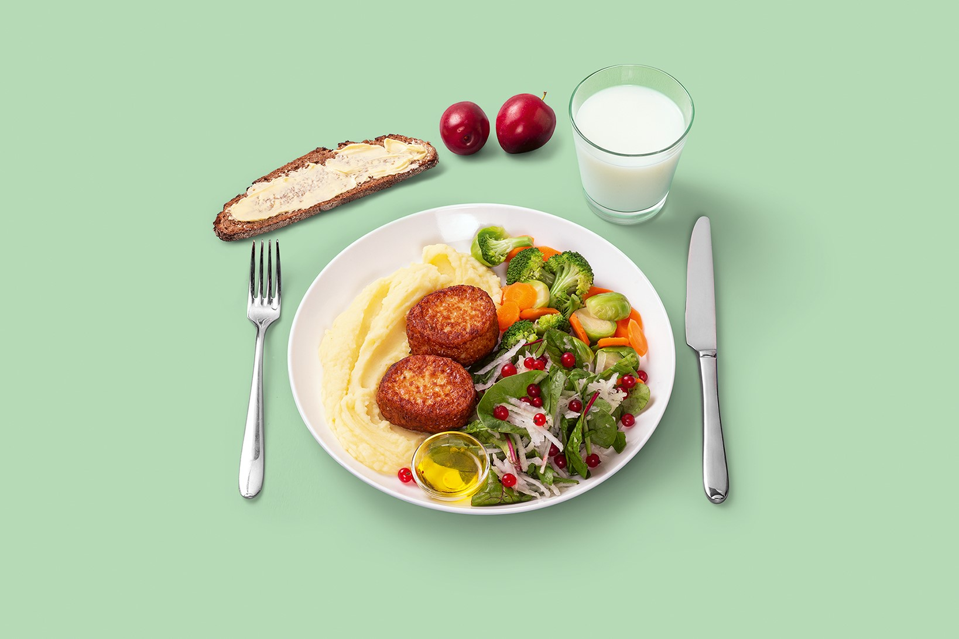
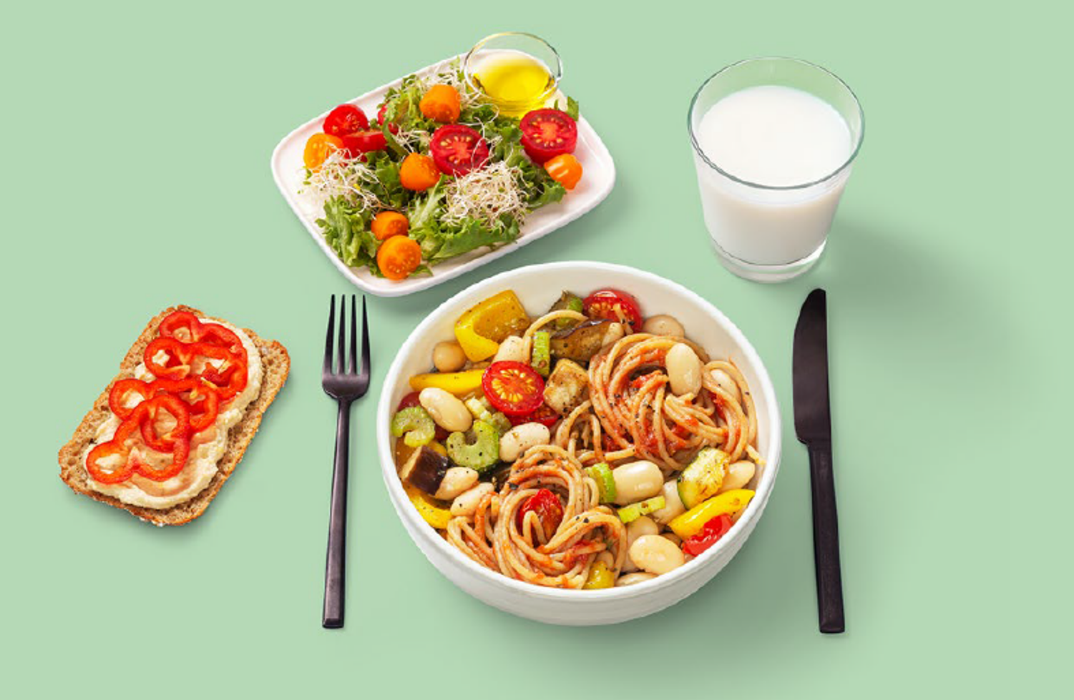
Ruokavalion ja aterian koostaminen
Lautasmalli ja ruokapyramidi
Keskeistä ruokavalion koostamisessa
Monipuolisuus
Nautittavuus
Kohtuus
Kokonaisuus ratkaisee!

Slide 8
Mainontaa kaikkialla
Missä olet törmännyt ruokamainontaan?
Mainonnalla pyritään edistämään tuotteiden ja palveluiden myyntiä
Elintarviketta mainostettaessa on tuotteesta annettava totuudenmukaiset ja riittävät tiedot
Mainonnan tulee aina olla tunnistettavissa mainonnaksi
Miten erotat mainonnan esimerkiksi sosiaalisen median vaikuttajan mielipiteestä?
Mitä voi tehdä jos huomaa harhaanjohtavaa mainontaa tai markkinointia?

Slide 9
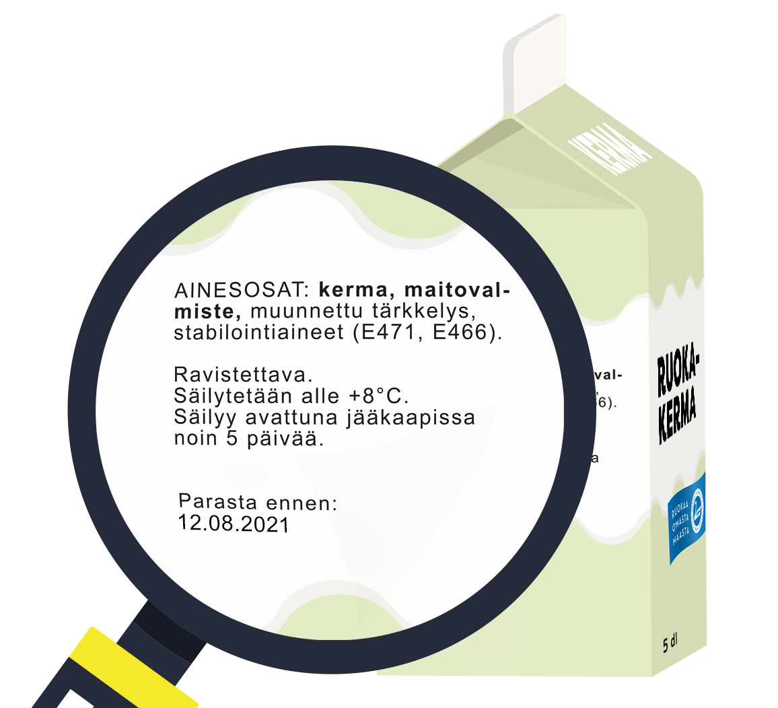
Pakkausmerkinnät
Tutkikaa pakkauksia, mitä tietoa pakkauksista löytyy?
Elintarvikkeen nimi
Ainesosaluettelo, allergeeni korotetusti merkittynä
Ravintoarvomerkintä
Parasta ennen- tai Viimeinen käyttöpäivä -merkintä
Alkuperämaa
Sisällön määrä
Valmistajan, pakkaajan tai toimijan nimi ja osoite
Tarvittaessa säilytys- ja käyttöohje
Pakkausmerkinnät kertovat mistä ruokasi tulee ja mitä se sisältää, sekä auttavat tekemään ruokavalioosi ja arvoihisi sopivia valintoja
Mitä eroa on Parasta ennen- ja Viimeinen käyttöpäivä –merkinnöillä?

Slide 10
Mitä alkuperämerkit kertovat?
Ruokapakkauksissa on tuotetietojen lisäksi usein paljon erilaisia merkkejä, tiedätkö mitä ne tarkoittavat?
Katsokaa video alkuperämerkit haltuun: https://youtu.be/RpUa1EllMhQ
Tehkää tehtävä: Alkuperämerkit haltuun

Slide 11
Kuvat ja videot:
Dia 2: Ruokatieto Yhdistys ry
Dia 3: Scandinavian Stockphoto
Dia 4: Ruokatieto Yhdistys ry
Dia 5: Fazer, Ruokatieto Yhdistys ry
Dia 7: Ruokatieto Yhdistys ry, Valtion ravitsemusneuvottelukunta
Dia 8: Scandinavian Stockphoto
Dia 9: Ruokatieto Yhdistys ry
Dia 10: Ruokatieto Yhdistys ry
Kuvien käyttäminen muussa kuin tämän kalvosarjan yhteydessä on kielletty. Kalvosarjaa saa vapaasti muokata opetuskäyttöön sopivaksi (lyhentää, lisätä omia kalvoja jne.) ja se on tarkoitettu vain opetuskäyttöön

